Slide 1
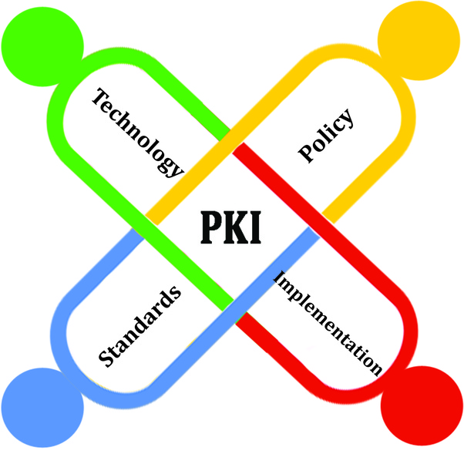
Public Key Infrastructure (PKI)
Bahan Kuliah IF4020 Kriptografi
Oleh: Rinaldi Munir
Program Studi Teknik Informatika
STEI-ITB
2024

Slide 2
Public Key Infrastructure (PKI)
Luasnya penggunaan sistem kriptografi kunci-publik di Internet membutuhkan sebuah infrastruktur yang menyediakan layanan terintegrasi untuk:
- membuat,
- menyimpan,
- memverifikasi,
- dan membuang
sertifikat digital.
Infrastruktur tersebut juga mengatur CA dan membuat kebijakan (policy).
Infrastuktur tersebut dinamakan Public-Key Infrastructure (PKI)

Slide 3
PKI adalah teknologi yang terduri dari hardware, software, aturan, kebijakan, dan prosedur, yang dibutuhkan untuk membuat, mendistribusikan, menggunakan, menyimpan, mengelola, dan membuang sertifikat digital.
PKI mengintegrasikan kriptografi kunci-publik dengan sertifikat digital dan CA untuk mengotentikasi pihak-pihak dalam suatu transaksi elektronik.
Tujuan PKI adalah untuk memfasilitasi transaksi elektronik yang aman untuk aktivitas perbankan, e-commerce, dan surat-surat elektronik dengan menggunakan sistem kriptografi kunci-publik.
Sehingga pengguna merasa aman untuk pertukaran data dan informasi melalui saluran yang tidak aman (internet).

Slide 4
Komponen-komponen PKI:
  Sertifikat digital
  - kunci publik, identitas pemilik, tanda-tangan digital, dll
  CA (Certification Authority)
  - otoritas yang menerbitkan sertifikat digital
  RA (Registration Authority)
  - otoritas yang memverifikasi identitas pengguna yang meminta sertifikat
  Repositori
  - hardware untuk menyimpan sertifikat digital dan CRL
  Aturan/kebijakan (policy)
  - berisi sekumpulan prosedur dan aturan yang terkait dengan PKI
  PKI client
  - :Pihak yang bergantung pada PKI (bank, webserver, dll)

Slide 5
Alur pembuatan dan penggunaan sertifikat digital di dalam PKI
*) VA khusus di Amerika

Slide 6
Beberapa Penyedia PKI
RSA, which has developed the main algorithms used by PKI vendors
Verisign, which acts as a certificate authority and sells software that allows a company to create its own certificate authorities
GTE CyberTrust, which provides a PKI implementation methodology and consultation service that it plans to vend to other companies for a fixed price.
Xcert, whose Web Sentry product that checks the revocation status of certificates on a server, using the Online Certificate Status Protocol (OCSP)
Netscape, whose Secure E-Commerce, which allows a company or extranet manager to manage digital certificates;

Slide 7
PKI menyediakan cara penstrukturan komponen-komponennya dan mendefinisikan standard bermacam-macam dokumen dan protokol.
Bentuk PKI yang sederhana adalah hirarkhi CA dalam struktur pohon:
Root CA
Small CA 1
Small CA 2
Smaller CA
Alice
Bob
Carol
Dave
Eva
Freddy
George

Slide 8
Root CA merupakan root certificate authority, yaitu pembuat kebijakan mengenai manajemen sertifikat digital. Semua pengguna mempercayai (trust) root CA
Root mensertifikasi CA aras satu dengan menggunakan privat root yang disebut root key.
CA aras satu, dua, dst adalah CA yang lebih kecil atau yang lebih spesifik.
Dengan cara ini PKI dapat berkembang tanpa seluruh beban dibebankan pada Root CA

Slide 9
Penstrukturan PKI seperti pohon menghasilkan lintasan yang dinamakan certificate path atau certificate chain.
Certificate path memberikan alur untuk memverifikasi tanda-tangan di dalam sertifikat mulai dari aras daun hingga mencapai root.
CA-2 disetujui
CA-1
CA-2
CA-8 disetujui
CA-3
CA-4
CA-6
CA-7
CA-8
Tanda-tangan CA-8

Slide 10
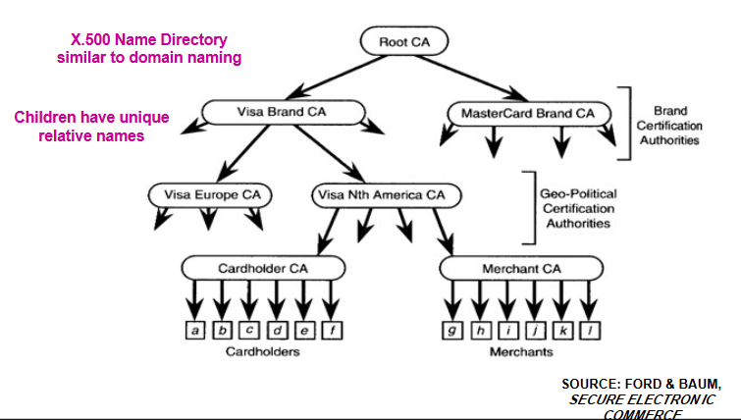
Contoh sebuah rantai sertifikat untuk CA penyedia sertifikat kartu kredit Visa dan Mastercard:

Slide 11
Organisasi CA di dalam Web Browser
Web browser menyimpan daftar Root CA yang tepercaya
Sertifikat apa pun yang ditandatangani oleh salah satu Root CA ini dapat dipercaya
Pada dasarnya organisasi CA di dalam web browser disusun dalam model hirakhi
Root CA₁
Root CA₂
Root CA₃
…
Root CA_{n}
Smaller CA
Sumber: Jerad Bates
University of Maryland, Baltimore County, PKI
alice.com
bob.com
chad.com
dan.com
emily.com
fred.com

Slide 12
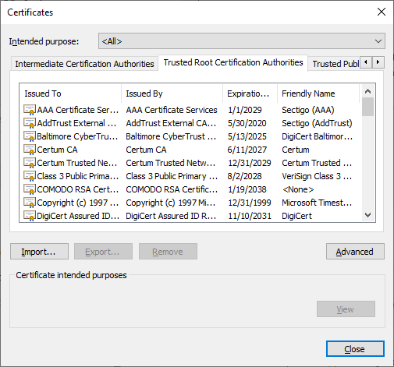

Slide 13
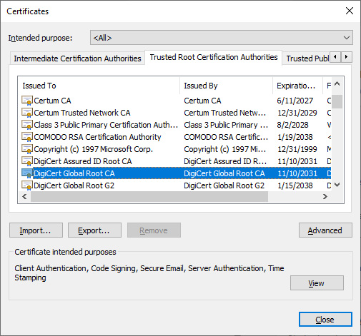
Contoh Root CA adalah Digicert Global Root C2
Contoh intermediate CA (aras 1) adalah Digicert EV RSA CA G2

Slide 14
SELAMAT BELAJAR

